Slide 1
MÔN: KHOA HỌC
LỚP: 4

Slide 2
KHỞI ĐỘNG

Slide 3
Chọn đáp án đúng nhất:
Câu 1: Mây được hình thành từ cái gì ?
A. Không khí.
B. Bụi và khói.
C. Nhiều hạt nước nhỏ li ti hợp lại với nhau ở trên cao.
D. Các giọt nước.

Slide 4
Chọn đáp án đúng nhất:
Câu 2: Mưa từ đâu ra?
A. Từ những luồng không khí lạnh.
B. Khói bụi.
C. Từ những đám mây.
D. Từ những đám mây chứa nhiều hạt nước nhỏ đọng
lại thành các giọt nước lớn hơn, rơi xuống.

Slide 5
Chọn đáp án đúng nhất:
Câu 3: Vòng tuần hoàn của nước trong tự nhiên là:
A. Hiện tượng nước bay hơi thành hơi nước, rồi từ hơi nước ngưng tụ thành nước xảy ra lặp đi lặp lại.
B. Hiện tượng nước bay hơi thành hơi nước.
C. Từ hơi nước ngưng tụ thành nước.
D. Từ mây nước rơi xuống thành mưa.

Slide 6
Thứ ngày tháng 11 năm 2021
Khoa học
Sơ đồ vòng tuần hoàn của nước trong tự nhiên

Slide 7
Yêu cầu cần đạt
Nắm được quá trình tuần hoàn của nước trong thiên nhiên.
Vẽ lại được sơ đồ vòng tuần hoàn chính xác.

Slide 8
KHÁM PHÁ

Slide 9
HOẠT ĐỘNG 1
Hoàn thiện sơ đồ vòng tuần hoàn của nước trong tự nhiên

Slide 10
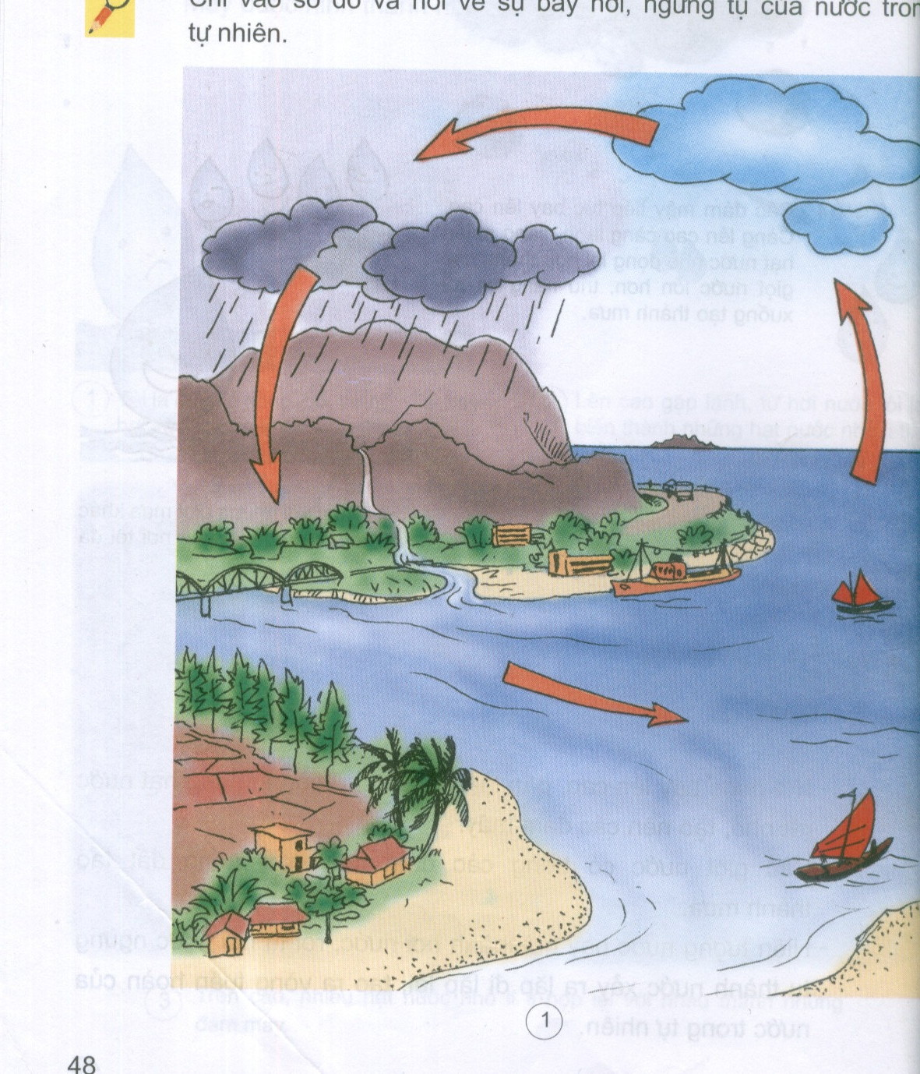
Quan sát hình 1 – Trang 48 (SGK), em hãy cho biết:
+ Sơ đồ trên mô tả các hiện tượng gì?
+ Hãy mô tả lại hiện tượng đó.

Slide 11
Quan sát hình 1 – Trang 48 (SGK) và xếp các từ: Hơi nước, Mây đen, Mây trắng, Mưa, Nước, Mũi tên( ) để mô tả vòng tuần hoàn của

Slide 12
mây đen
mây trắng
Hơi nước
Mưa

Slide 13
Mây đen
Mây trắng
Mưa
Hơi nước
Nước

Slide 14
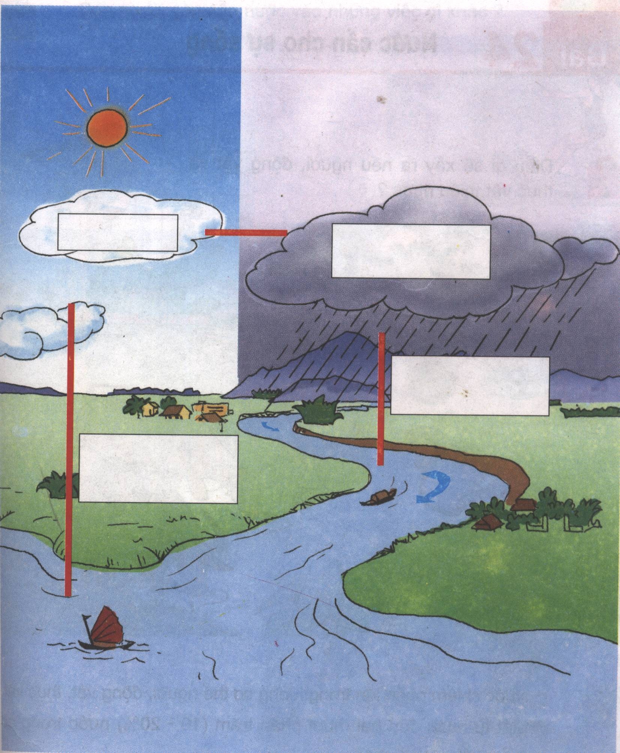
Em hãy hoàn thành sơ đồ vòng tuần hoàn của nước trong tự nhiên

Slide 15
Mây trắng
Mây đen
Mưa
Hơi nước

Slide 16
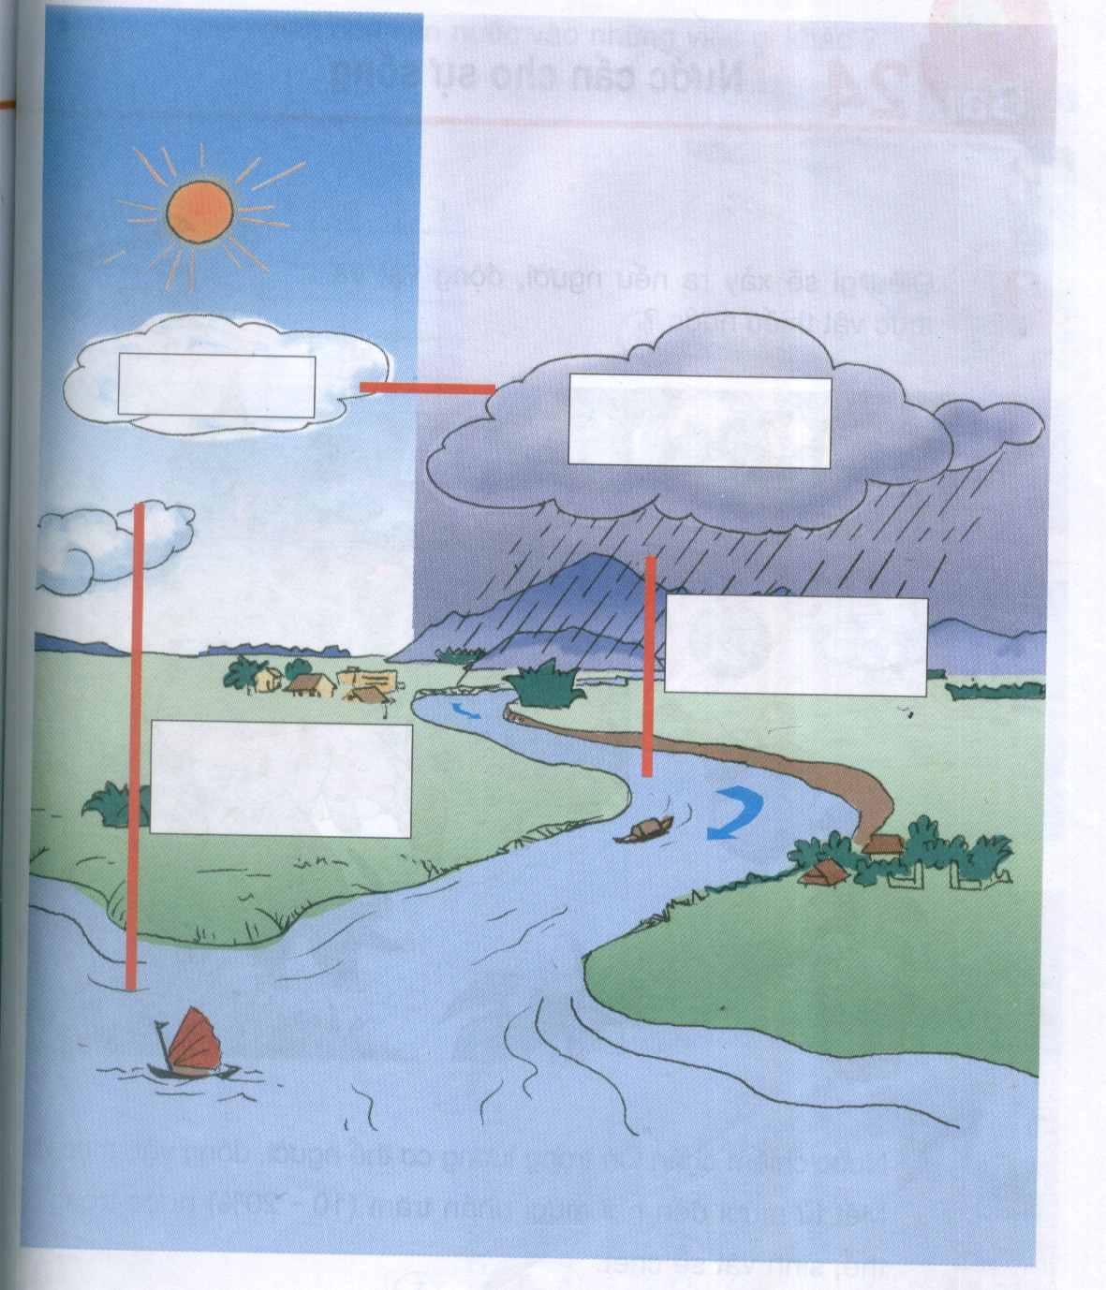
Mây trắng
Mây đen
Mây trắng
Mây đen
Mưa
Hơi nước
Mưa
Hơi nước
Hình 1
Hình 2

Slide 17
Yêu cầu cần đạt
Nắm được quá trình tuần hoàn của nước trong thiên nhiên.
Vẽ lại được sơ đồ vòng tuần hoàn chính xác.

Slide 18
HOẠT ĐỘNG 2
Thực hành vẽ sơ đồ vòng tuần hoàn của nước trong tự nhiên

Slide 19
Thực hành vẽ vào vở sơ đồ vòng tuần hoàn của nước trong tự nhiên một cách đơn giản theo trí tưởng tượng của bạn (sử dụng mũi tên và ghi chú).

Slide 20
Yêu cầu cần đạt
Nắm được quá trình tuần hoàn của nước trong thiên nhiên.
Vẽ lại được sơ đồ vòng tuần hoàn chính xác.

Slide 21
Vận dụng

Slide 22
❒ Đúng chọn Đ – sai chọn S:
Câu 1: Nước từ đại dương, biển, ao hồ ... bay hơi dưới ánh nắng mặt trời tạo ra hơi nước.
Đ

Slide 23
❒ Đúng chọn Đ – sai chọn S:
Câu 2: Vòng tuần hoàn của nước trong tự nhiên
có điểm bắt đầu và có điểm kết
luôn xảy ra lặp đi lặp lại, không
thúc.
có điểm bắt đầu và không có điểm kết thúc.
S

Slide 24
❒ Đúng chọn Đ – sai chọn S:
Mây trắng
Mây đen
Mưa
Hơi nước
S
Nước

Slide 25
Mây trắng
Mây đen
Mây đen
Mây trắng
Mưa
Hơi nước
Nước

Slide 26
GHI VỞ
Thứ ngày tháng 11 năm 2021
Khoa học
Sơ đồ vòng tuần hoàn của nước trong tự nhiên
1. Quá trình hình thành mây
+ Hơi nước bay lên cao gặp lạnh hạt nước li ti đám mây
2. Quá trình hình thành mưa:
+ Các giọt nước trong đám mây rơi xuống mưa

Slide 27
Nhiệm vụ sau bài học:
➢ Vẽ lại sơ đồ vòng tuần hoàn của nước trong tự nhiên.
➢ Có ý thức bảo vệ nguồn nước xung quanh mình
➢ Chuẩn bị bài mới: Nước cần cho sự sống.

